Slide 1
第九课 维护世界和平 促进共同发展

Slide 2



考点内容解读
时代的主题
和平
发展
1．______与______是当今时代的主题。
2．和平问题
(1)含义：指维护世界______、防止新的世界战争的问题。
(2)求和平、谋发展、促合作已经成为不可阻挡的时代潮流。
和平

Slide 3
霸权主义
(3)当今世界仍很不安宁：________和强权政治仍然存在，有的大国常常打着“自由”、“民主”、“人权”的幌子，侵犯别国主权，干涉别国内政，局部冲突和热点问题此起彼伏。国际各种形式的恐怖活动危害着人们的安宁生活，贫困、毒品问题更加突出。
3．发展问题

Slide 4
发展中
(1)含义：指世界经济的发展，特别是________国家经济的发展问题。
(2)追求发展成为时代的主流：世界经济有了很大的发展，发展的规模和速度超越了以往的历史。__________是当今世界的一个基本经济特征。世界经济发展更加注重提高质量，知识经济方兴未艾，经济可持续发展日益受到关注。
经济全球化

Slide 5
贫富
(3)世界经济形势依然严峻：当今世界仍是____
____的世界，发展中国家和发达国家的贫富差距越来越大。不公正、不合理的国际_______
____还在损害着发展中国家的利益。全球发展的最突出的问题是_________不平衡。
4．主要障碍
悬殊
经济旧
秩序
南北发展

Slide 6
当代世界的和平与发展这两大问题至今一个也没有解决。_________和_________是解决世界和平与发展问题的主要障碍。
霸权主义
强权政治

Slide 7
深化拓展
1．恐怖主义与世界和平问题
(1)恐怖主义已成为威胁世界和平的重大隐患和国际公害，说明世界仍不安宁，维护世界和平还任重道远。
(2)霸权主义和强权政治仍然是威胁世界和平与发展的主要根源，一些国家恐怖袭击事件的发

Slide 8
生与某些大国推行霸权主义和强权政治是紧密相关的。
(3)要维护世界和平、打击恐怖主义，必须坚决反对霸权主义和强权政治，不能本末倒置，用反恐去转移反霸的视线，更不能以反恐为借口推行霸权主义、强权政治。

Slide 9
2．发展问题成为时代主题的内涵
(1)发展问题成为时代主题。首先，是指第二次世界大战以来由于长期的和平环境、科技革命的飞跃式发展所带来的世界经济在规模、速度上取得的超越历史的进步，即便是发展中国家,与过去相比，社会经济也取得了巨大发展。
(2)还意味着南北发展不平衡，发展中国家与发达国家的差距日益加大、发展中国家长期滞

Slide 10
后、又制约了整个世界经济的发展步伐问题。
(3)从发达国家的发展历史来看，一方面它们过去凭借不公正不合理的国际政治经济旧秩序、以牺牲发展中国家的利益为代价换来自己的快速发展，另一方面它们浪费资源、靠牺牲环境走了一条“先污染、后治理”的粗放式道路，这些都是发达国家的持续发展要解决的问题。

Slide 11
3．和平与发展的关系
和平与发展是相辅相成、密不可分的，发展需要和平，和平离不开发展，在和平中谋求发展，以发展促进和平，这是人类社会发展进步的重要保证。发展是维护世界和平的有力保障，和平是人类社会存在和发展的基本条件，和平为发展提供良好的环境。

Slide 12

(2009年高考广东卷)中国将始终不渝地走和平发展道路，但影响世界和平与发展的不稳定、不确定因素很多。影响世界和平与发展的主要障碍是( )
A．恐怖主义和种族歧视
B．犯罪猖獗和毒品泛滥
C．霸权主义和强权政治
D．贫富差距和环境污染
例

Slide 13
【解析】 本题较易，主要考查教材基础知识,影响世界和平与发展的主要障碍是霸权主义和强权政治，A、B、D这三个选项均不是其主要障碍。
【答案】 C
【点拨】 当今时代的主题、主要障碍、解决途径、国家利益和外交政策的有关知识常结合在一起考查，要注意它们之间的内在联系。

Slide 14

维护和平、促进发展的有效途径
为了和平与发展，必须坚决地反对霸权主义和强权政治，改变旧的__________，建立以__________________为基础的有利于世界和平与发展的国际新秩序。
国际秩序
和平共处五项原则

Slide 15

世界多极化不可逆转
多极化
1．世界_______不可逆转是当今国际形势的一个突出特点。
2．表现：世界正在形成若干个_________力量中心。美国、欧盟、俄罗斯、中国、日本等大国和国际组织在国际社会中扮演着重要角色。
政治经济

Slide 16
3．意义：世界多极化发展，是时代进步的要求，符合各国人民的利益；由于世界多极化建立在多种力量相互依存又相互制约的基础上，因而有利于世界______与______。
4．国际竞争的实质：当前国际竞争的实质是以______和_________为基础的综合国力的较量。我们一定要抓住和利用好重要战略机遇期,加快我国社会主义现代化进程，全面建设惠及十几亿人口的更高水平的_________，增强综合国力。
和平
发展
经济
科技实力
小康社会

Slide 17
深化拓展
经济全球化与世界多极化的比较
 | 经济全球化 | 世界多极化
内涵 | 经济全球化是指商品、劳务、技术、资金在全球范围内流动和配置，使各国经济日益相互依赖、相互联系的趋势。它是从经济角度反映当今世界相互联系、依赖加强的趋势 | 世界多极化是相对两极格局和单极世界而言，世界正在形成若干政治经济力量中心，各种力量相互制衡的趋势日益明显

Slide 18
 | 经济全球化 | 世界多极化
联系 | 二者存在紧密联系，经济全球化具有二重性。一方面给世界各国带来了难得的发展机遇，另一方面又给发展中国家带来严峻挑战，而这些矛盾只能在世界多极化发展趋势的过程中，通过建立国际新秩序来解决。多极化的发展趋势，促使不同国家特别是发展中国家进一步加强合作，从而推动经济全球化的发展

Slide 19
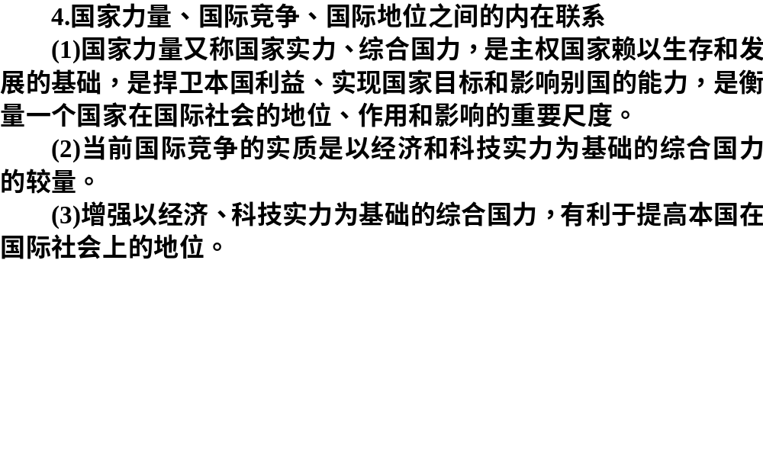

Slide 20
(2009年高考宁夏卷)中国自1990年开始参与联合国维和行动，迄今已成为联合国派遣维和部队最多的国家之一。联合国维和事务最高官员评价说，“中国人民解放军使维和行动焕然一新，他们帮助远方的人民，改善他们的生活，大大增强了联合国维和行动的力量”，“希望中国在未来的联合国维和行动中发挥更大的作用”。中国维和部队的贡献表明( )
例

Slide 21
①中国履行其肩负的国际责任的能力不断提高
②中国协调发展中国家关系的作用显著增强
③中国是维护世界和平与稳定的积极因素和坚定力量
④中国特别重视发展与发展中国家的关系
A．①② B．①③
C．①④ D．②③

Slide 22
【解析】 材料中中国维和部队的贡献并没有表明是针对发展中国家的，故②④不符合题意。
【答案】 B

Slide 23
【点拨】 我们要正确地看待中国参加联合国的维和行动。中国参加联合国维和行动，一方面，说明中国是负责任的大国，积极维护世界的和平与发展；另一方面，说明随着中国综合国力的增强，中国有能力参加联合国维和行动。

Slide 24

中国政府关于建立国际新秩序的主张
1．主张
中国主张，各国人民携手努力，推动建设持久和平、共同繁荣的和谐世界。为此，各国应做到：_____上互相尊重、平等协商，共同推进国际关系民主化； _____上相互合作、优势互补，共同推动经济全球化朝着均衡、普惠、共赢方向发展； _____上相互借鉴、求同存异，
政治
经济
文化

Slide 25
尊重世界多样性，共同促进人类文明繁荣进步;
______上相互信任、加强合作，坚持用和平方式而不是战争手段解决国际争端，共同维护世界和平稳定；______上相互帮助、协力推进，共同呵护人类赖以生存的地球家园。
安全
环保

Slide 26
2．作用
反映了爱好和平、向往发展的国家和人民的共同要求，赢得了许多国家特别是广大发展中国家的赞赏和支持。

Slide 27

我国外交政策的宗旨、基本目标和基本立场
主权国家
1．外交政策的含义：外交政策是指________对外活动的目标及所采取的策略、方式和手段。
2．我国制定外交政策的依据：我国的国家____和国家_____决定了我国奉行独立自主的和平外交政策。
3．我国外交政策的基本点
性质
利益

Slide 28
世界和平
共同发展
(1)宗旨：维护_________、促进_________是我国外交政策的宗旨。
(2)基本目标：维护我国的_____和_____，促进世界的_____与_____，是我国外交政策的基本目标。维护我国的独立和主权，就是维护我们国家和民族的_____利益。促进世界的和平与发展，符合中国人民和世界人民的共同愿望和根本利益，是时代的要求，是不可阻挡的历史潮流。
独立
主权
和平
发展
最高

Slide 29
独立自主
(3)基本立场：_________是我国外交政策的基本立场。
①独立自主的含义：独立自主就是在国际事务中坚决捍卫国家的独立、主权和领土完整，对国际问题自主地决定自己的态度和对策。

Slide 30
②独立自主的主要表现：捍卫我国的独立、主权和领土完整，在涉及民族尊严和国家利益问题上，绝不屈服于任何外来压力；我国处理一切对内对外事务的独立自主权利神圣不可侵犯,绝不允许别国以任何借口侵犯我国主权、干涉我国内政；不依附于任何大国，不同任何大国或国家集团结盟，不搞军事集团，不联合一个国家去反对另一个国家；处理国际问题，

Slide 31
根据其本身的是非曲直决定自己的态度和对策；尊重别国人民选择符合本国国情的社会制度、发展道路和生活方式。

Slide 32

我国对外关系的基本准则
基本准则：__________________是我国对外关系的基本准则。它包括互相尊重主权和______完整、互不侵犯、互不干涉______、平等互利、和平共处。
和平共处五项原则
领土
内政

Slide 33
深化拓展
和平共处五项原则与联合国原则的关系
名称 项目 |  | 和平共处五项原则 | 联合国的原则
区 别 | 内容 | 互相尊重主权和领土完整、互不侵犯、互不干涉内政、平等互利、和平共处 | 各会员国主权平等，履行宪章规定的义务，以和平方式解决国际争端,不得对其他国家进行武力威胁或使用武力，集体协作，不干涉任何国家的内政

Slide 34
名称 项目 |  | 和平共处五项原则 | 联合国的原则
区 别 | 作用范围 | 和平共处五项原则是我国对外关系的基本准则 | 是《联合国宪章》中的重要内容，是联合国本身及其会员国处理问题所依据的法则或标准
联系 |  | ①和平共处五项原则的内容和联合国的原则的内容，在精神实质上是一致的 ②和平共处五项原则已成为国际社会公认的处理国际关系的基本原则

Slide 35
【特别提醒】 和平共处五项原则是一个有机整体，成为国家间和平共处的基本前提和必要条件。互相尊重主权和领土完整，是五项原则的核心和基础；互不侵犯、互不干涉内政是各国和平共处的保证；平等互利、和平共处是五项原则的目标。

Slide 36
(2010年高考重庆卷)2010年3月，温家宝总理指出：“中国不发达的时候不称霸，中国即使发达了也不称霸，永远不称霸”，但“在涉及中国主权和领土完整的重大问题上，即使是在中国很穷的时候，我们也是铮铮铁骨”。总理的话说明( )
例

Slide 37
①霸权主义在当今世界愈演愈烈
②独立自主是我国外交政策的基本立场
③消除霸权主义是我国外交政策的基本目标
④维护国家的独立和主权是我国外交政策的首要目标
A．①③ B．①④
C．②③ D．②④

Slide 38
【解析】 本题以温总理的讲话为切入点，考查我国外交政策的基本内容。根据教材知识可知，②④表述正确；①表述不正确，霸权主义存在但并非愈演愈烈；③表述错误。故选D。
【答案】 D
【点拨】 我国外交政策的基本点是历年高考的重点内容之一，要全面理解我国独立自主的和平外交政策。

Slide 39

我国的外交成就及其原因
1．我国的外交成就
(1)新中国成立之际，《中国人民政治协商会议_________》规定了我国外交政策的原则，毛泽东形象地提出三条外交原则：“另起炉灶”
“打扫干净屋子再请客”“一边倒”。中国外交的崭新篇章由此打开。
共同纲领

Slide 40
(2)1953～1954年，周恩来在对外交往中系统地阐述了和平共处五项原则，并以此作为我国对外关系的______准则。1964年中法建交，打开了中国与西方大国建交的大门；1971年，中华人民共和国恢复了在_______的合法席位；1972年美国总统访华，签署联合公报；等等。这些都是新中国外交史上的重大事件。
基本
联合国

Slide 41
(3)中共十一届三中全会以后，根据国际形势的变化，邓小平提出_____与_____是当今世界面临的两大主题的科学论断，对我国外交政策进行重大调整，使我国独立自主的和平外交政策更加成熟和完善。我国对外活动进入了更为活跃的时期。
和平
发展

Slide 42
2．中国取得辉煌外交成就的原因
(1)改革开放以来，我国的建设成就举世瞩目，国际地位日益提高。
(2)随着我国综合国力的增强，我国肩负国际责任的能力不断提高。
(3)我国与世界各国尤其是广大发展中国家的关系不断发展。

Slide 43
(4)我国反对任何形式的以大欺小、以强凌弱、以富压贫、侵犯别国主权、干涉别国内政的行径。
(5)我国反对一切形式的恐怖主义。

Slide 44
(6)我国积极寻求与其他国家的利益共同点，坚持从双方的长远利益和世界和平的大局出发，通过协商谈判妥善地解决与其他国家的分歧。
(7)我国积极发展同世界各国和地区的贸易往来、经济合作、科学技术及文化交流，促进共同繁荣。

Slide 45
3．我国外交政策实践的结论
中国是维护世界和平与稳定的积极因素和___
_______，是促进世界经济发展的重要力量，对国际事务发挥着重要的_______作用。中国与世界的关系发生了历史性变化，中国的外交正谱写着维护世界和平、促进共同发展的新篇章。
坚
定力量
建设性

Slide 46

走和平发展道路
1．和平发展道路的涵义
和平发展道路即不同于以往西方列强通过侵略、征服、控制的途径，掠夺、攫取别国的财富来实现自身的发展，而是通过自身的努力和自主创新，采取和平的方式，增加财富，实现自身的发展。

Slide 47
2．中国走和平发展道路的必要性
中国走和平发展道路是由各种自身条件决定的。
(1)中华民族是热爱和平的民族。中国始终是维护世界和平的坚定力量。
(2)取得了新民主主义革命的胜利，实现了民族独立和人民解放。

Slide 48
(3)建立了人民民主专政的国家政权，中国人民掌握了自己的命运。
(4)建立了社会主义制度，实现了最广泛、最深刻的社会变革。
(5)开创了建设中国特色社会主义事业，为实现中华民族的伟大复兴开辟了正确道路。

Slide 49
(6)建立了独立的和比较完整的国民经济体系，经济实力和综合国力显著增强。
(7)锻造了一支在党领导下的人民军队，建立起巩固的国防。
3．中国如何走和平发展的道路
(1)要积极参与国际事务，努力为我国的改革开放和现代化建设争取有利的国际环境。

Slide 50
(2)要在和平共处五项原则的基础上同所有国家发展友好合作，加强同周边国家的睦邻友好和务实合作，加强同发展中国家的团结与合作。
(3)我们坚决反对霸权主义和强权政治，永远不称霸，永远不搞扩张。

Slide 51
深化拓展
1．“中国威胁论”的荒谬性
(1)一个国家是否对他国构成威胁，不完全在于实力强弱，关键在于实行什么样的外交政策。中国始终坚持走和平发展的道路，始终致力于建设持久和平、共同繁荣的和谐世界。

Slide 52
(2)建国以来特别是改革开放以来，中国综合国力增强了，不仅没有给任何国家造成威胁，相反却给周边国家和发达国家带来了巨大利益。中国的发展和稳定本身就是对世界和平以及周边地区稳定发展的巨大贡献。

Slide 53
(3)在中国的周边，不安定因素依然存在，人民解放军作为维护中国领土主权完整的坚强柱石，对“台独”、“藏独”、“疆独”势力，对觊觎中国领土领海的一切国家，都将产生有效的威慑，这正是中国人民的根本利益所在。
(4)“中国威胁论”其实质是在世界上孤立中国、遏制中国，这种企图是不会得逞的。

Slide 54
2．“和谐世界”理念及其实践要求
和谐世界是在承认世界复杂多样的前提下，求同存异、不同社会制度国家和平共处的秩序状态，是一个和平稳定、民主公正、互利合作、开放包容的世界，包含政治、经济、文化、生态等多方面内容。

Slide 55
首先，在政治上“和谐世界”要求国家、地区、集团之间应该和平共处，和平解决争端，而不以武力相威胁；其次，“和谐世界”在经济上强调共赢、共荣，每一个国家都能跟世界其他国家共建、共享发展；再次，在文化上“和谐世界”鼓励文明的对话，主张不同文明求同存异,相互学习；最后，在人与自然的和谐方面，“和谐世界”注重保护环境，实现可持续发展。

Slide 56
(2008年高考上海卷，多选)“始终不渝走和平发展道路”，这是中国政府与中国人民根据时代发展潮流和自身根本利益作出的战略选择。走和平发展道路意味着( )
A．我国长期维护和平的国际环境和良好的周边环境
例

Slide 57
B．我国永远做维护世界和平和促进共同发展的坚定力量
C．我国积极参与经济全球化，同时靠自身力量和改革创新谋发展
D．我国利用世界和平的有利时机实现自身发展，又以自身发展促进世界和平

Slide 58
【解析】 该题考查考生对中国的和平发展道路的理解。A、B、C、D说法均正确，入选。
【答案】 ABCD
【点拨】 要注意理解和平发展道路与我国国家性质、国家利益、外交政策的关系。

Slide 59
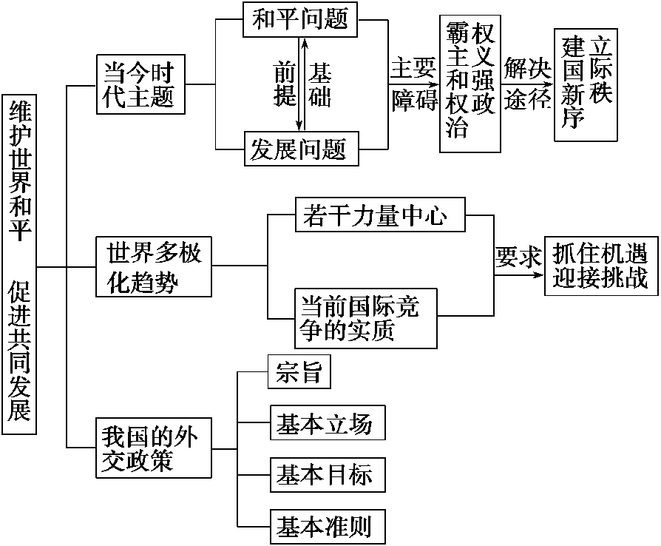
本课知识归纳

Slide 60

社会生活链接
关注钓鱼岛事件 牢牢把握中日关系发展正确方向
【背景材料】(链接生活实例！)
2010年9月7日，日方在钓鱼岛海域非法抓扣中国15名渔民和渔船。对这一严重侵犯中国领土主权和中国公民人权的行径，中国政府表示强烈抗议。中国外交部发表声明指出，“钓鱼岛及其附属岛屿自古以来就是中国的固有领土，中国对此拥有无可争辩的主权。日方对中国渔民渔船的扣押、调查以及任何形式的司法举措都是非法和无效的”。

Slide 61
这次事件发生后，由于日方的行为，我国暂停双边省部级以上交往，中止了双方有关增加航班、扩大中日航权事宜的接触，推迟了中日煤炭综合会议。
2010年11月13日，胡锦涛在出席亚太经合组织第十八次领导人非正式会议期间应约同日本首相菅直人会晤。胡锦涛强调，中日两国走和平、友好、合作之路是符合两国和两国人民根本利益的正确选择。双方应该从战略高度和长远角度，牢牢把握中日关系发展的正确方向，努力推动中日战略互惠关系沿着健康稳定的轨道向前发展。

Slide 62
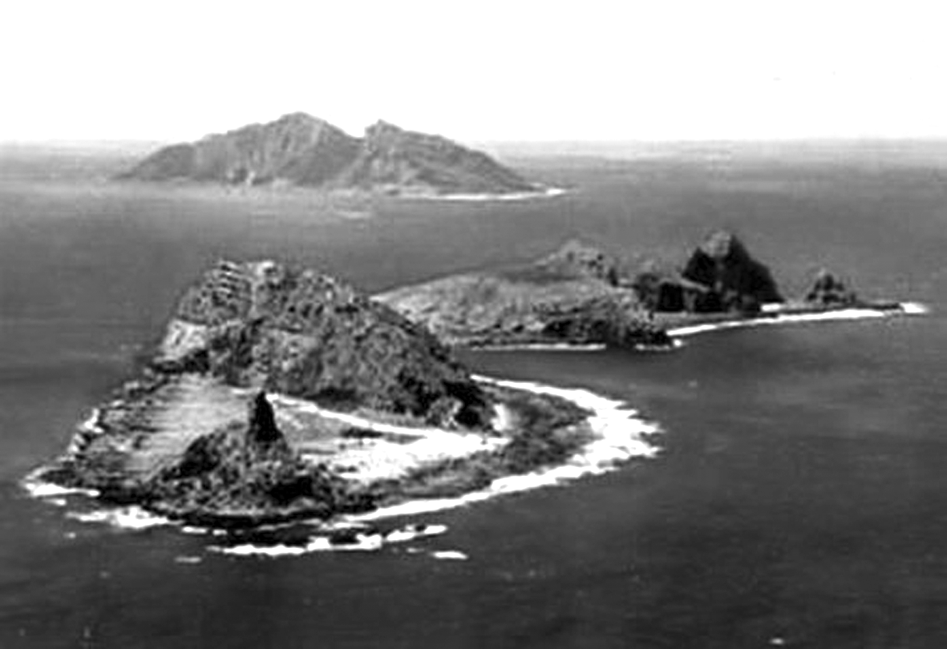
资料图：钓鱼岛

Slide 63
【命题视角】(打开思维之窗！)
命题角度1：谈谈你对钓鱼岛问题上的认识。
(1)主权国家享有独立和管辖权。日本的这种行为侵犯了我国的主权和领土完整，侵犯了我国的管辖权。
(2)国家利益是国家生存和发展的权益，是一个国家对外活动的出发点和落脚点，决定着国际关系。共同利益是国家合作的基础，利益对立则是国家冲突的根源。

Slide 64
(3)当前国际竞争的实质是以经济和科技实力为基础的综合国力的较量，我国只有努力增强自己的综合国力，才能在国际竞争中占据有利地位。
(4)在发展对外关系中，我国坚持独立自主的和平外交政策，坚决捍卫国家的独立、主权和领土完整，对国际问题自主决定自己的态度和对策。
命题角度2：说明我国政府为什么在钓鱼岛问题上不可妥协。

Slide 65
(1)人口、领土、政权和主权是构成主权国家的基本要素，其中最重要的是主权。主权作为国家统一而不可分割的最高权力，是一个国家的生命和灵魂。
(2)钓鱼岛及其附属岛屿自古就是中国领土，我国坚定不移地维护国家的核心利益。在涉及主权、统一及领土完整的问题上，中国决不退让，决不妥协。
命题角度3：你认为如何牢牢把握中日关系发展的正确方向？

Slide 66
(1)努力维护我国的独立和主权，促进世界和平与发展。这符合中日两国人民的共同愿望和根本利益，是时代的要求。
(2)在和平共处五项原则基础上积极发展同日本的合作关系，努力化解分歧，推动中日战略互惠关系沿着健康稳定的轨道向前发展。

Slide 67
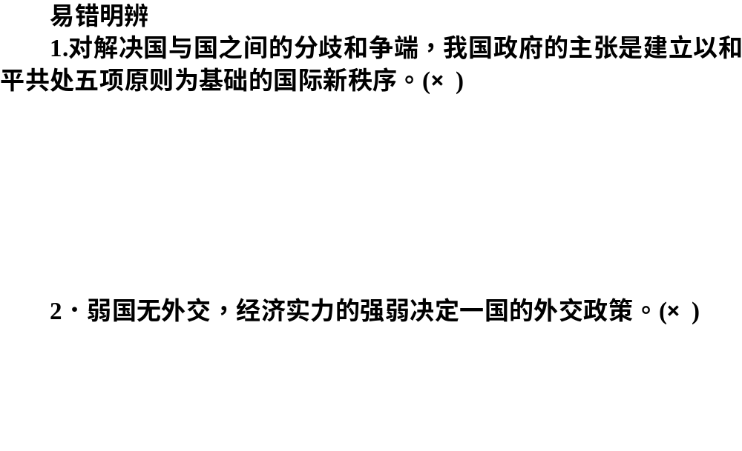



Slide 68
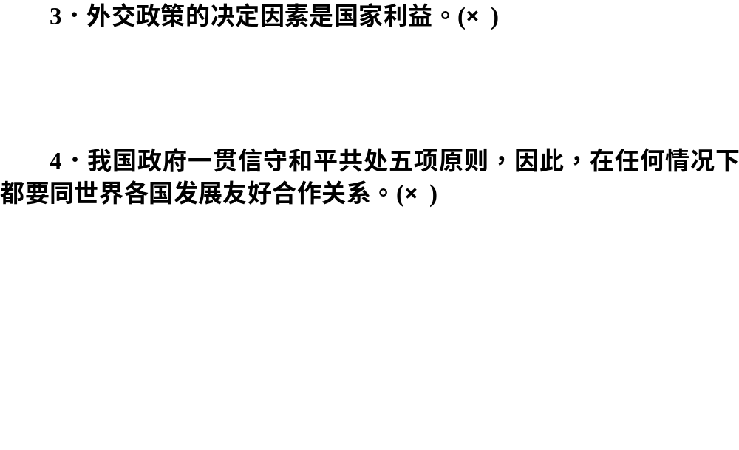



Slide 69
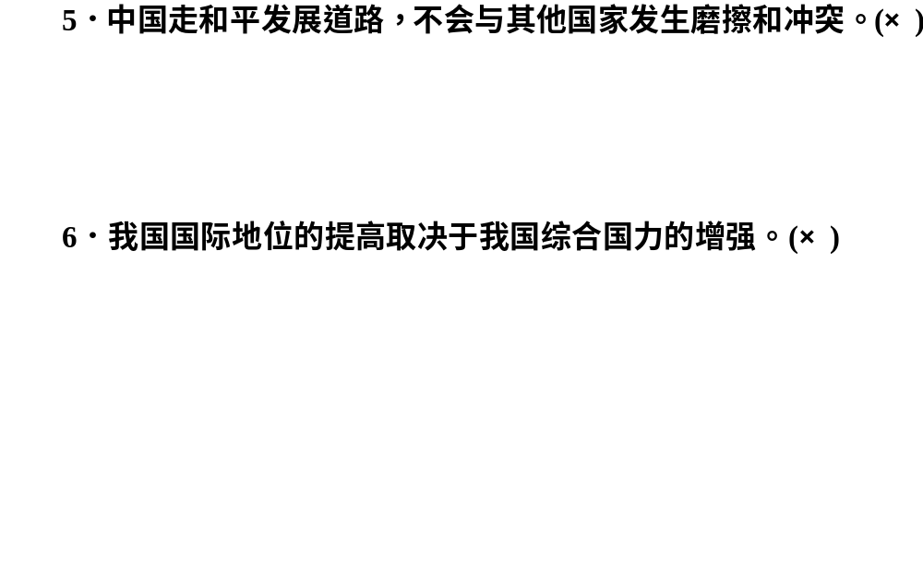



Slide 70
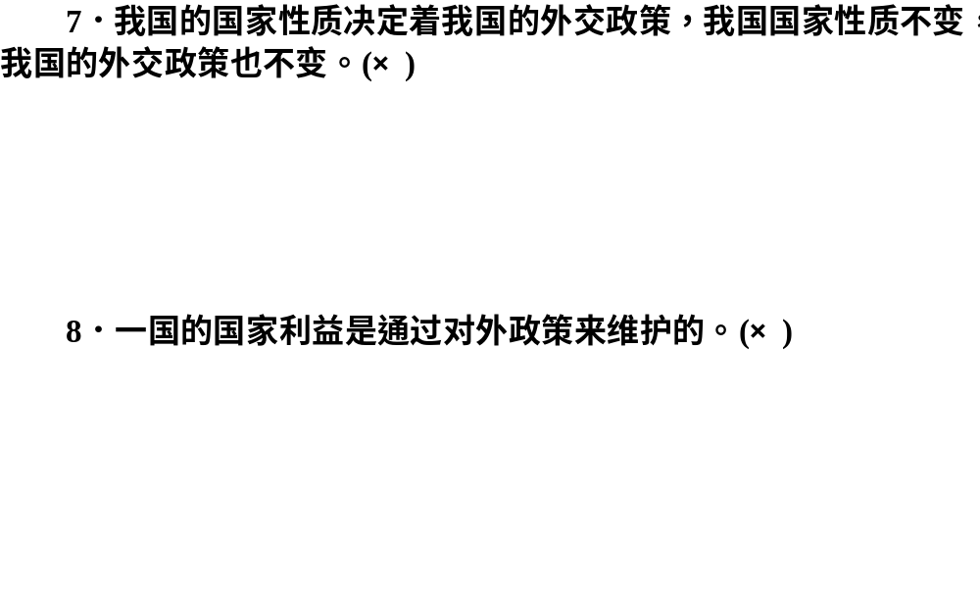



Slide 71
【创新设计】(提升做题能力！)
1．2010年11月13日，胡锦涛在亚太经合组织第十八次领导人非正式会议上强调，中日双方应该牢牢把握中日关系发展的正确方向，努力推动中日战略互惠关系沿着健康稳定的轨道向前发展。中日关系健康发展( )
A．有利于维护日本的国家利益
B．有利于维护中国的国家利益
C．符合两国人民的根本利益
D．符合各国人民的共同利益

Slide 72
解析：选C。中日关系健康发展符合两国人民的根本利益，应选C。A、B两项表述都片面。D项表述不符合客观实际。
2010年10月1日，日本首相菅直人发表施政演说，继续声称钓鱼岛是日本领土。对此，中国外交部发言人马朝旭表示，中方愿再次强调，钓鱼岛及其附属岛屿自古以来就是中国的固有领土。日方在钓鱼岛海域非法抓扣中国渔民渔船，并执意履行所谓国内法程序，是荒唐、非法和无效的。据此回答2～3题。

Slide 73
2．在钓鱼岛问题上，中国坚决捍卫自己的领土和主权。因为主权( )
A．对内表现为国家最高权利的至高无上性
B．对外表现为最高权力的独立性
C．是一个国家的生命和灵魂
D．是构成主权国家的基本要素
解析：选C。这是一道因果关系型选择题，C项强调主权的重要性，与题干构成因果关系。

Slide 74
3．中方多次强调，钓鱼岛及其附属岛屿自古以来就是中国的固有领土，日方在钓鱼岛海域非法抓扣中国渔民渔船，并执意履行所谓国内法程序，是荒唐、非法和无效的。这主要体现了( )
A．维护世界和平、促进共同发展是我国外交政策的宗旨
B．维护我国的独立和主权是我国外交政策的首要目标
C．独立自主是我国外交政策的基本立场

Slide 75
D．和平共处五项原则是我国外交政策的基本准则
解析：选B。中方在钓鱼岛事件上的态度，主要体现了我国坚决捍卫国家的主权和领土完整，这也是我国外交政策的首要目标，故选B。

Slide 76


速效提能训练

Slide 77
解题方法指导（8）——体现类主观题
题型特点
这类题的思维特点是从一般性、规律性的结论去推知与其相关的特殊的、个别的对象，其设问形式通常是：“上述材料是怎样体现某某观点(原理)的”或“上述材料是如何坚持(怎样做到)某某道理的”。类似的提法有“如何遵

Slide 78
循”、“体现了什么”、“是如何体现的”等。它首先考查的是考生对知识的再现能力，要求考生能再现这些知识点；其次考查考生对材料(事件)的分析能力，要求从材料中分析出这些观点；最后要求考生能分析出材料与观点的关系，能够运用材料印证观点。

Slide 79
典型例题
(2008年高考宁夏卷)阅读资料，完成下列要求。
材料1：20世纪80年代以来，联合国政府间气候变化专门委员会(IPCC)组织数百位科学家经过长期的观测、调查、实验和分析探讨，先后发布了四个“气候评估报告”。1990年报告称“近百年气候变化可能是自然波动，或人

Slide 80
为活动，或二者共同影响的结果”，1995年报告指出，人类活动对地球气候和气候系统的影响已经可以“被检测出来”；2001年报告认为，“新的更强证据表明，过去50年观测到的大部分气候变暖可能归因于人类活动”；2007年报告强调，“人类活动很可能是气候变暖的主要原因”，并将这种可能性从2001年的约66%提升到90%以上。

Slide 81
材料2：虽然中国的人均二氧化碳的排放量相当于美国的14%，世界平均水平的65%，但面对全球气候变暖和中国国内严重的环境污染以及能源紧张情况，中国政府高度重视资源节约和环境保护。胡锦涛主席在APEC第十五次领导人非正式会议上向国际社会庄严承诺，中国将全力落实应对气候变化国家方

Slide 82
案，在发展经济的同时努力减缓温室气体排放，并提出了坚持合作应对、坚持可持续发展、坚持公约主导地位、坚持科技创新等四点应对全球气候变化的建议。
胡锦涛主席向国际社会所作的庄严承诺以及提出的建议是如何体现我国外交政策的？

Slide 83
【解析】本题是一道典型的体现类主观题。
解答此题的前提是对我国外交政策及其内容的准确把握，并应把握时代的脉搏，国家在外交政策方面的最新观点也应了然于胸。胡锦涛主席关于气候变暖问题的承诺体现了中国促进世界和平与发展这一外交政策的基本目标。中国的主张与建议是坚持从本国国情出发、维护我国国家利益的结果，体现了独立自主的基本立场，同时，四点建议与和平、发展、合作、共赢的外交政策新理念是一致的。答题时注意紧扣材料分析。

Slide 84
【答案】 (1)气候变暖问题关系人类的生存和发展。中国政府高度重视全球气候变暖问题，并全力落实应对气候变化国家方案，与中国外交政策的基本目标是一致的。
(2)“在发展经济的同时努力减缓温室气体排放”的主张既积极回应了国际社会对中国的减

Slide 85
排要求，又充分考虑了中国的国情，体现了中国政府在对外活动中坚持独立自主的基本立场。
(3)面对气候变暖问题，中国政府所提的四点建议体现了和平、发展、合作、共赢的外交政策新理念。

Slide 86
方法指导
解答体现类的主观题，可以遵循以下四个步骤:
第一步“定”，即确定所要运用的观点、原理。比如“材料是如何体现政府职能的”，所应确定的观点、原理为“政府职能”等。
第二步“分”，即对观点、原理进行分解。比如把政府职能分解为保障人民民主和维护国家长治久安、组织社会主义经济建设、组织社会

Slide 87
主义文化建设、提供社会公共服务的职能四个方面；把认识论的相关原理分解为实践是认识的基础、认识的无限性、反复性和上升性等。
第三步“筛”，即筛选材料中的有效信息。
第四步“联”，即把保留的观点、原理与相应材料进行有机结合。

Slide 88
提能训练
(2009年高考山东卷)环渤海地区包括辽宁、北京、天津、河北、山东等五省市。在近代，该地区是列强侵略的重点，也是中国人民抗争最激烈的地区之一。新中国成立以后，尤其是改革开放以来，这一地区发生了历史性巨变。

Slide 89
材料：山东省将建设黄河三角洲高效生态经济区作为融入环渤海一体化发展的重要举措。中国共产党山东省第九次代表大会的决议和山东省十届人大四次会议审议通过的省“十一五”规划纲要，均提出要加强该经济区的规划建设。山东省人民政府组织相关学科领域的专家进行了大量研究论证，并于2008年制定出台了《黄河三角洲高效生态经济区发展规划》。

Slide 90
依据材料回答，该规划的确立过程体现了哪些政治生活道理？
解析：把握政治生活的分析角度后，再到材料中去寻找相关切入点，不难发现涉及中国共产党、人民代表大会制度、人民政府、民主决策、民主集中制等相关内容。

Slide 91
答案：(1)中国共产党山东省第九次代表大会的决议，体现了党是中国特色社会主义事业的领导核心(或“体现了党的政治领导”)。
(2)山东省十届人大四次会议审议通过“十一五”规划纲要，体现了人民代表大会制度是我国的根本政治制度，人大行使了决定权。
(3)政府组织相关学科领域的专家进行了大量研究论证，体现了公民通过专家咨询制度参与民

Slide 92
主决策，有利于提高政府决策的科学性。
(4)省政府制定出台发展规划体现了政府组织经济建设的职能。
(5)该规划确立的整个过程体现了民主集中制原则。
(若答出“党的领导、人民当家作主、依法治国的有机统一”、“社会主义政治文明不断发展”等言之有理的答案，可酌情给分)

Slide 93

本部分内容讲解结束
按ESC键退出全屏播放
点此进入课件目录
谢谢使用

